Slide 1
Российский
Государственный
Гуманитарный
Университет
Рекомендации к оформлению презентации для защиты исследовательской работы
Данная презентация направлена на составление понимания у студентов как оформить презентацию для защиты исследовательской работы.
Оформления текста
Оформления картинок
Оформление таблиц и диаграмм

Slide 2
РЕКОМЕНДАЦИИ К ОФОРМЛЕНИЮ ТЕКСТА
Текст на слайде оформляется шрифтом Merriweather, с обычным начертанием, 14 размера.
Основные идеи по тексту выделяются жирным.
Дополнительная информация может быть подчеркнута желтым.
Если вам нужно оформить буллиты или нумерацию, это можно сделать следующим образом:
пример 1
пример 2
пример 3
пример 1
пример 2
пример 3
Если вам необходимо сделать подпись*, то следует ее оформить так:
Подпись под картинкой
*Если вам необходимо сделать сноску, оформите ее следующим образом

Slide 3
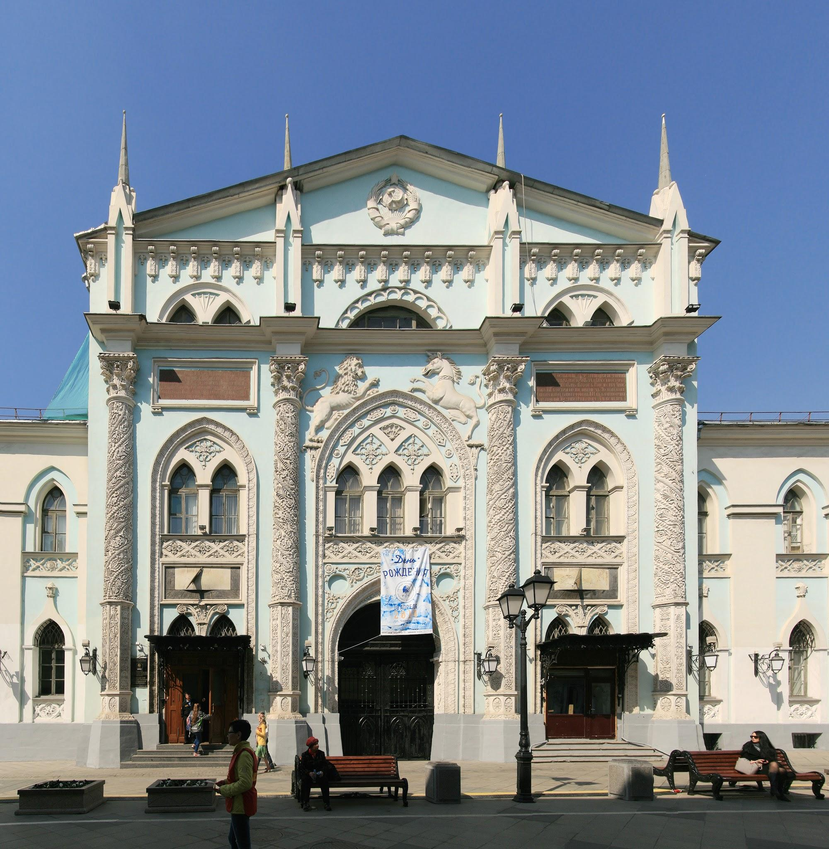
РЕКОМЕНДАЦИИ К ОФОРМЛЕНИЮ КАРТИНОК
Картинки в презентации следует подогнать под определенный размер. Примеры слайдов с картинками можно найти дальше.
Рекомендации:
Не забудьте поставить подпись
Проверьте качество картинки

Slide 4
Российский
Государственный
Гуманитарный
Университет
Факультет культурологии
Кафедра социокультурных практик
и коммуникаций
Курсовая/Дипломная работа на тему:
ВВЕДИТЕ НАЗВАНИЕ ТЕМЫ РАБОТЫ
Выполнила: студент(-ка) _ курса
______ формы обучения
ФИО
Научный руководитель:
(ученое звание преподавателя),
ФИО
Москва, год

Slide 5
ТЕКСТОВЫЙ СЛАЙД 1
Здесь текст на весь экран.
Это только пример. Поменяйте текст под себя.

Slide 6
ТЕКСТОВЫЙ СЛАЙД 2
Здесь текст с двумя колонками
Это только пример. Поменяйте текст под себя.
Здесь текст с двумя колонками
Это только пример. Поменяйте текст под себя.

Slide 7
ТЕКСТОВЫЙ СЛАЙД 3
Здесь текст с двумя колонками снизу.
Это только пример. Поменяйте текст под себя.
пример 1
пример 2
пример 3
пример 1
пример 2
пример 3

Slide 8
СЛАЙД С КАРТИНКОЙ НА ФОНЕ
Здесь текст на весь экран.
Это только пример. Поменяйте текст под себя.

Slide 9
СЛАЙД С КАРТИНКОЙ 1
Здесь текст с картинкой
Это только пример. Поменяйте текст под себя.
Подпись под картинкой

Slide 10
СЛАЙД С КАРТИНКОЙ 2
Подпись под картинкой
Подпись под картинкой

Slide 11
СЛАЙД С КАРТИНКОЙ 3
Подпись под картинкой
Подпись под картинкой
Подпись под картинкой

Slide 12
СЛАЙД С КАРТИНКОЙ 4
Подпись под картинкой
Подпись под картинкой
Подпись под картинкой
Подпись под картинкой

Slide 13
СЛАЙД С ТАБЛИЦЕЙ 1
Здесь текст с таблицей
Это только пример. Поменяйте текст под себя.
Пример 1 | Пример 2 | Пример 3 | Пример 4
Здесь небольшое описание | Здесь небольшое описани | Здесь небольшое описани | Здесь небольшое описани
Здесь небольшое описани | Здесь небольшое описани | Здесь небольшое описани | Здесь небольшое описани

Slide 14
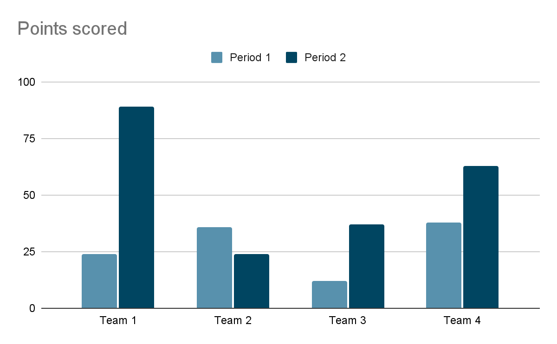
СЛАЙД С ДИАГРАММОЙ 1
Здесь текст с столбчатой диаграммой
Это только пример. Поменяйте текст под себя.

Slide 15
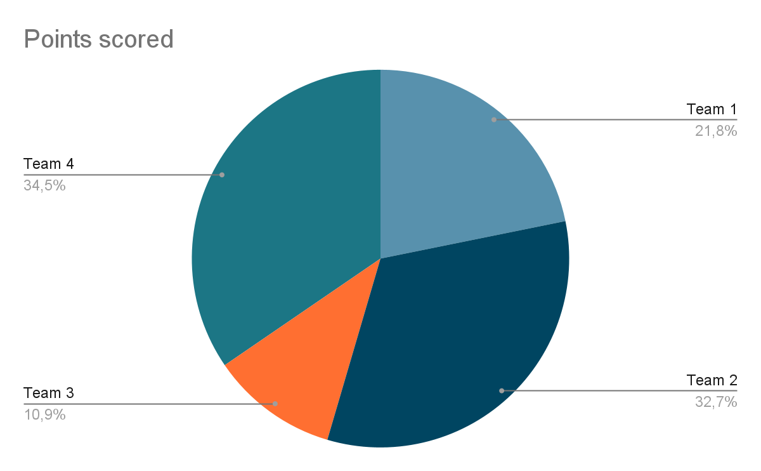
СЛАЙД С ДИАГРАММОЙ 2
Здесь текст с круговой диаграммой.
Это только пример. Поменяйте текст под себя.

Slide 16
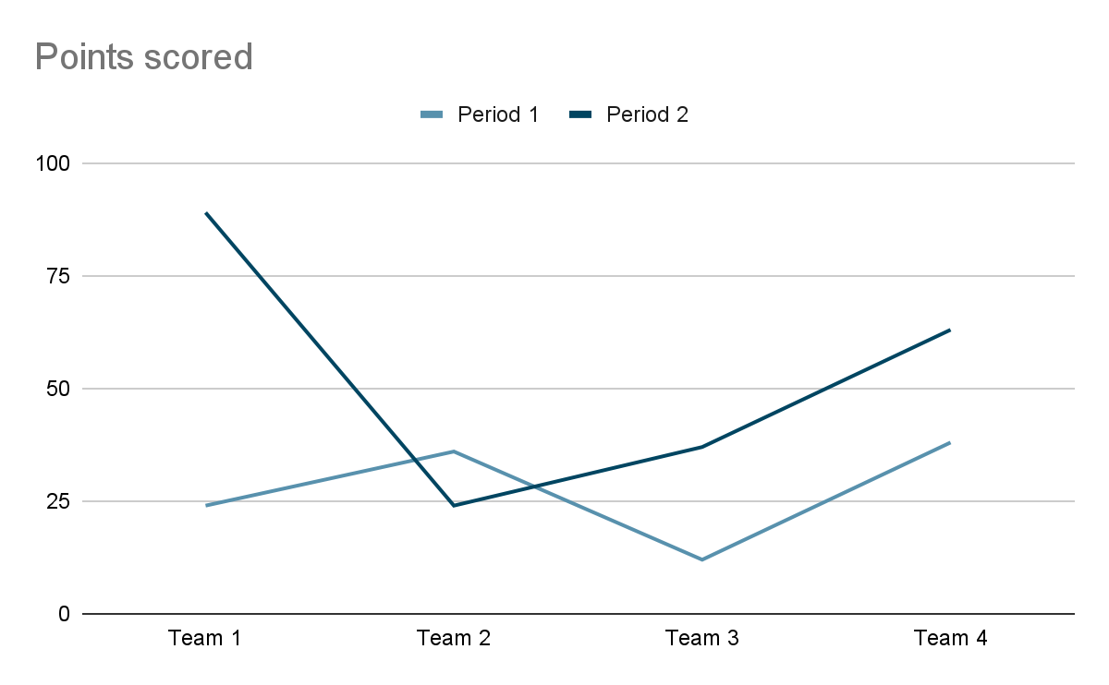
СЛАЙД С ДИАГРАММОЙ 3
Здесь текст с графиком.
Это только пример. Поменяйте текст под себя.

